Slide 1
微机原理与接口技术
北京大学信息科学技术学院
2014年秋季

Slide 2
课程基本信息
课 程 号：04830480
新 课 号：CST-1-229
课程名称：微机原理B（Microcomputer Principle）
开课学期：秋季
开课教员：依那
总 学 时：48
学 分：3学分
先修课程：计算概论A，数字逻辑电路

Slide 3
课程目标
从理论和实践上掌握微型计算机的基本组成、工作原理及常用接口技术。
初步掌握汇编语言程序设计的基本方法和上机调试过程。
建立微机系统整体概念，具备利用微机技术进行软、硬件开发的初步能力。

Slide 4
教学内容
第1章 微型计算机的组成
第2章 8086微处理器
第3章 指令系统
第4章 汇编语言程序设计 上机调试实验
第5章 存储器
第6章 可编程I/O接口电路
习题
第7章 输入与输出
第8章 总线及常见总线标准
第9章 高性能微处理器简介
习题

Slide 5
教学方式
课堂讲授为主
配合理论教学，安排相应的上机实习

Slide 6
推荐教材或参考书/参考资料
王克义，微机原理—结构、编程与接口，清华大学出版社，2009年3月
王克义等，微机原理与接口技术教程，北京大学出版社，2004年12月
尹建华等，微型计算机原理与接口技术，高等教育出版社，2003年8月
张凡等，微机原理与接口技术，清华大学出版社，2004年3月
李继灿，新编16/32位微型计算机原理及应用，清华大学出版社，2005年7月

Slide 7
学生成绩评定方法
平时成绩占30%
作业：10%，上机：10%，小测验：10%
期末考试占70%

Slide 8
联系方式与资源下载
依 那
  电话： 6275-0516
  Email：yina@pku.edu.cn
  办公室:理科2号楼2738室
资源下载
ftp://ele.pku.edu.cn/pub/讲义/微机原理B
匿名登录

Slide 9
第1章 微型计算机的组成（2学时）
1.1概述
1.2微型计算机的组成
1.3微机的工作过程
1.4微型计算机的主要性能指标

Slide 10
1.1概述—电子计算机的发展
  电子管计算机（1946-1956）
  晶体管计算机（1957-1964）
  中小规模集成电路计算机（1965-1970）
  超大规模集成电路计算机（1971-今）

Slide 11
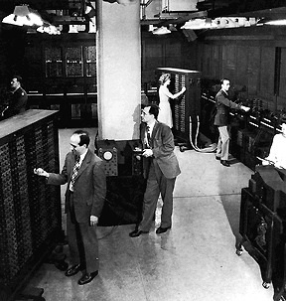
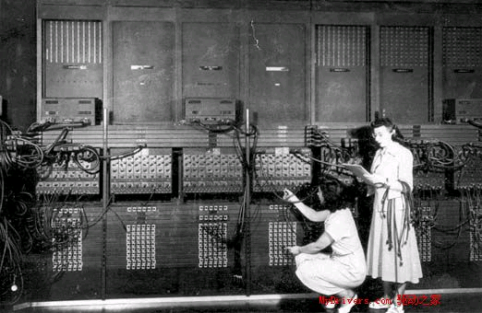
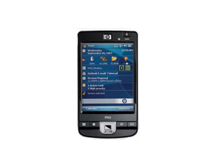
ENIAC (1946)
掌上电脑

Slide 12
1.1概述—电子计算机按其性能分类
巨型计算机
-Super Computer
大中型计算机
-Mainframe Computer
小型计算机
-Minicomputer
微型计算机
-Microcomputer
单片计算机
-Single-Chip Microcomputer

Slide 13
1.1概述-微型计算机
微型计算机诞生于20世纪70年代
  为适应军事和工业自动化的需要
  大规模集成电路和超大规模集成电路的迅速发展
微型计算机的特点
  集成度高、体积小、重量轻、功耗低、价格低廉；
  部件标准化、易于集成及维修；
  高可靠性及适应性

Slide 14
1.1概述-微型计算机的发展
第一代微型计算机（1971~1973）
4位和低档8位微处理器，Intel4004、8008
第二代微型计算机（1974~1977） Apple-II微机
中高档8位微处理器，Intel8080、MC6800、Z80，
第三代微型计算机（1978~1984） IBM PC系列机
16位微处理器，Intel8086/8088/80286、MC68000、Z8000
第四代微型计算机（1985~1993） 32位PC机、Macintosh机、PS/2机
32位微处理器，Intel80386/80486、MC68020
第五代微型计算机（1993~Now） 微机服务器、工程工作站、图形工作站
64位微处理器，Intel Pentium/Pentium Pro/…/Pentium IV、Motorola PowerPC

Slide 15
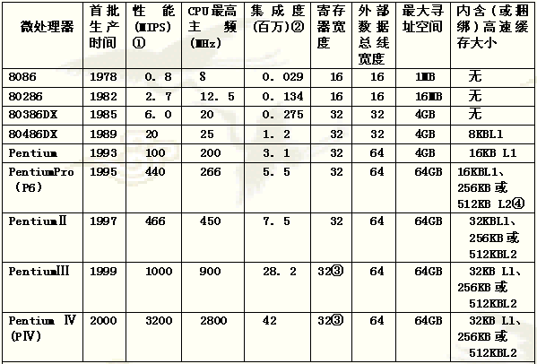
1.1概述-微型计算机的发展

Slide 16
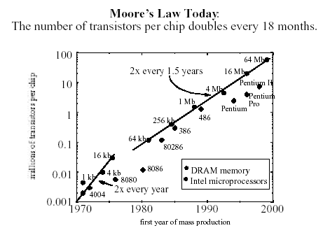
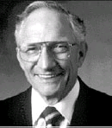
1.1概述-摩尔定律

Slide 17
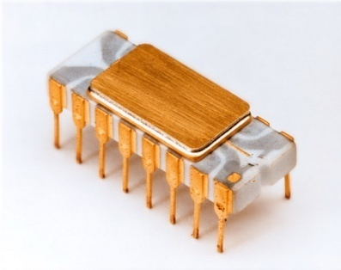
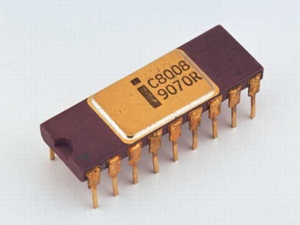
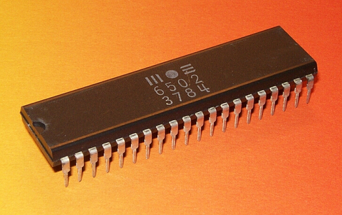
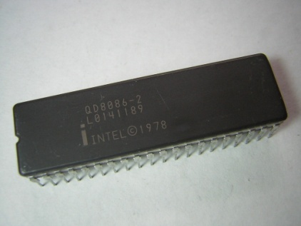
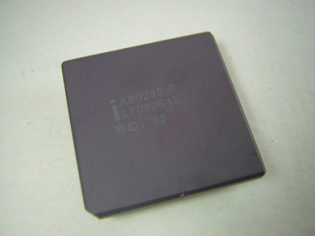
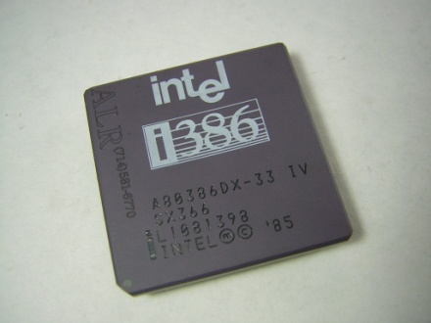
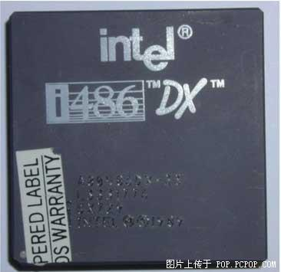
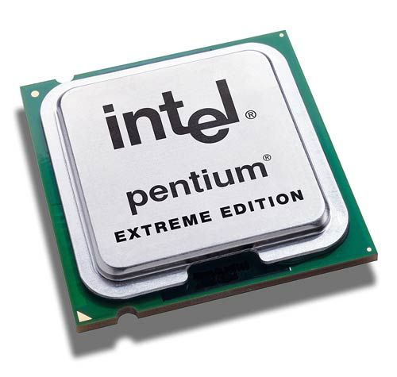
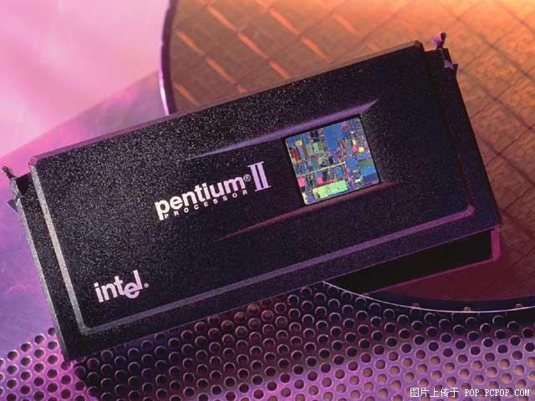
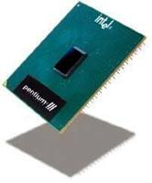
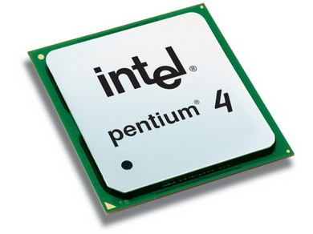

1.1概述-代表芯片
Intel 4004
Intel 8008
Motorola 6800
Intel 8086
Intel 80286
Intel 80386
Intel 80486
Intel Pentium
Intel Pentium II
Intel Pentium III
Intel Pentium IV
Intel Itanium

Slide 18
1.1概述—微型计算机的分类
按处理器的位数分类
4位机、8位机、16位机、32位机、64位机
按组装结构分类
  单片机—将CPU、ROM、RAM、I/O等集成在一个芯片上；
  单板机—将微处理器、存储器、I/O接口、简单外设等安装在一块印制电路板上；
  多板机—将多种功能板组装在一起，构成一个功能强大的微型机

Slide 19
1.1概述—微型计算机的应用
科学计算和信息处理
辅助设计和辅助制造
测控领域
网络通信
家庭娱乐和家政事务管理

Slide 20
1.1概述—微型计算机应用的两个方向
用于数值计算、数据处理及信息管理方向
  通用微机，例如：PC微机
  功能越强越好、使用越方便越好
用于过程控制及智能化仪器仪表方向
  专用微机，例如：工控机、单片机
  可靠性高、实时性强
  程序相对简单、处理数据量小

Slide 21
第1章 微型计算机的组成
1.1概述
1.2微型计算机的组成
1.3微机的工作过程
1.4微型计算机的主要性能指标

Slide 22
1.2微机组成-冯.诺依曼计算机
计算机中数据和指令的表示方式
  二进制
计算机的基本结构
  运算器
  存储器
  输入/输出设备
  控制器
计算机的工作方式：
  存储程序
  程序控制执行
存储器
输入设备
运算器
输出设备
控制器

Slide 23
1.2微型计算机组成
时钟
存储器RAM
存储器ROM
数据总线（双向）
地址总线（单向）
微处理器
CPU
控制总线
I/O接口电路
I/O接口电路
外存
I/O设备
Notes:
微机是冯诺依曼计算机，因此遵循冯诺依曼结构，
从图上看，与冯诺依曼计算机形式上有一些差别，运算器与控制器和在一起，称为中央处理器
存储器被进一步区分为RAM和ROM
输入/输出设备被抽象成了I/O接口
各部件之间通过一组公共线路连接，用于传递各种信息，这组公共线路被称为总线

Slide 24
1.2微型计算机组成
中央处理单元（ CPU）
CPU是微型计算机的核心部件，提供运算和判断能力，CPU由以下部件构成：
  运算器：又称算术逻辑单元 ALU，负责对数据进行加工、处理及运算
  控制器：负责计算机的控制和调度包括指令寄存器、指令译码器和定时控制电路
  内部寄存器组：由多个功能不同的寄存器构成，负责存放运算的操作数、中间结果及最终结果等，分为专用寄存器和通用寄存器；
  内部总线将上述功能部件连接在一起

Slide 25
1.2微型计算机组成
主存储器（主存，内存）
  主存储器是微型计算机中存储程序和数据的记忆装置，可以分为随机存储器RAM和只读存储器ROM。
  主存由一个个存储单元组成，
  微机中每个存储单元为一个
  字节（Byte），由存储单元
  的地址（Address）来区分不
  同的存储单元；
  内存的基本操作分为读操作和写操作，读是非破坏性的，写是破坏性的
Byte
0000H
0001H
0002H
.
.
.
FFFFH
FE
0A
64
.
.
.
00

Slide 26
1.2微型计算机组成
I/O接口电路
  提供驱动外设的电压或电流；
  匹配计算机与外设之间的信号电平、速度、信号类型、数据格式等；
  缓存发给外设的数据、控制命令和外设提供的运行状态信息；
系统总线
将微型机的各个部件并行联接起来，以分时方式实现信息交换，方便组成不同规模的微机系统：
  由传输线与三态逻辑门构成；
  地址总线（AB）：传送地址，单向；
  数据总线（DB）：传送数据，双向；
  控制总线（CB）：传送命令，宏观双向，微观单向

Slide 27
1.2微型计算机的组成—微机系统的组成
微处理器
运算器
控制器
存储器
RAM
ROM
微型计算机
（主机）
输入/输出接口 (I/O接口)
总线 (AB、DB、CB)
微型计算机系统
硬件
输入设备(键盘、鼠标…)
输出设备(显示器、打印机、绘图仪、…)
辅助存储器(磁带、磁盘、光盘)
外部设备
外围设备
辅助设备
电源电路
时钟电路
系统软件(操作系统，编辑、编译程序，故障诊断,监控程序…)
应用软件(科学计算，工业控制，数据处理…)
程序设计语言(机器语言、汇编语言、高级语言)
软件

Slide 28
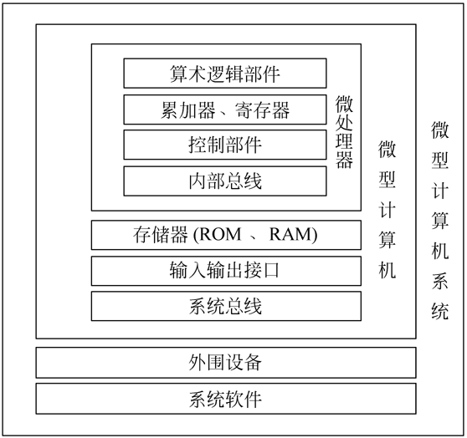
1.2微型计算机的组成—微机系统的组成

Slide 29
第1章 微型计算机的组成
1.1概述
1.2微型计算机的组成
1.3微型计算机的工作过程
1.4微型计算机的主要性能指标

Slide 30
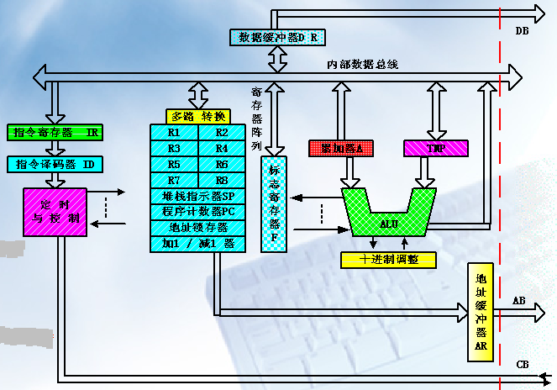
1.3微机工作过程-微处理器的结构

Slide 31
1.3微机工作过程-微处理器的结构
运算器
控制器
  指令寄存器IR；
  指令译码器ID；
  定时与控制电路；
内部寄存器
  累加器A；
  数据缓冲寄存器MDR；
  地址缓冲寄存器MAR；
  程序计数器PC；
  标志寄存器F；
  ……
  通用寄存器阵列

Slide 32
1.3微机工作过程
工作原理:存储程序和程序控制
基本过程
  将编制好的程序存入存储器中；
  启动机器后，PC指向第一条指令；
  控制器取出指令、分析指令、执行指令，周而复始；
在指令执行期间完成的操作包括:
  读/写外部数据存储器；
  取出一条指令，PC内容自动加1;遇有跳转指令时，PC内容为转移地址
执行指令时，控制器将执行过程分为多个步骤，称为微操作，相应命令称为微指令；

Slide 33
1.3微机的工作过程—例：计算5+8
MOV AL, 5
指令：将立即数5传送到累加寄存器AL中
操作码：10110000Ｂ
操作数：00000101Ｂ
ADD AL, 8
指令：计算两个数的和，结果存放到AL中
操作码：00000100Ｂ
操作数：00001000Ｂ
HLT
指令：停机
操作码：11110100Ｂ

Slide 34
1.3微机的工作过程—例：计算5+8
时序控制信号（控制命令）
②
①
输出指令地址
③
时序逻辑电路
置初值
+1
ALU
指令译码器ID
指令译码
⑧
程序计数器PC
输出
累加器A
指令寄存器IR
锁存指令
⑦
锁存
②
锁存地址
输出地址
④
内部总线
地址
存储器
地址寄存器AR
地
址
译
码
器
0
1
2
3
4
1011 0000
数据寄存器DR
MOV A, 5
ADD A, 8
HLT
0000 0101
1011 0000
0000 0100
锁存数据
地址总线
0000 1000
⑥
1111 0100
⑤
读写命令
读写控制电路

Slide 35
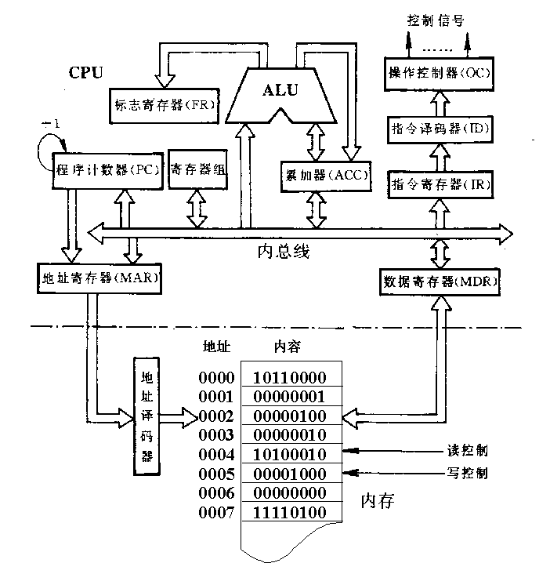
10110000
10110000
0002
00000001
0001
0000
10110000
0001
0000
10110000
00000001

Slide 36
1.4 微型计算机的性能指标
字长：计算机内一次可处理二进制代码的位数，它决定着内部寄存器、运算器及数据总线的位数。主存容量：主存储器所能存储信息的总量，通常以字节数(Byte)来表示。
运算速度：微处理器执行指令的速率，可以由计算机的主频来表示，也可以用执行指令的平均速度 MIPS (Million Instruction Per Second) 来表示。
指令系统：复杂指令集与精简指令集
总线性能：总线传输速率，指总线每秒钟能够传送的最大字节数。
平均无故障运行时间：MTBF (Mean Time Between Failures)，微机可靠性指标。

Slide 37
习题
1、简述冯.诺依曼计算机结构的基本含义。
2、微型计算机主要由哪几大部分组成？各部分的基本功能是什么？
3、微处理器主要由哪几大部分组成？各部分的基本功能是什么？
4、何谓系统总线？系统总线分为哪几组？每组总线的特点与作用是什么？

Slide 38
编译过程
c语言源程序
char a,b,sum
.......
a = 3;
b = 5;
sum = a+b;
.......
机器指令
C606 0000 03H
C606 0100 05H
A0 0000H
0206 0100H
A2 0200H
汇编指令
mov [a], 3
mov [b], 5
mov al, [a]
add al, [b]
mov [sum], al

